Slide 1

JAME
Alisson Daniela Torres
Diego Esteban Sánchez
Juan José Uparela
Martin Lee Moya
Ficha: 2900619 - 2024
Instructora: Zaida Patricia Ojeda Guzmán

Slide 2

¿Quiénes somos?

Slide 3


Logo y Eslogan(significado)
JAME, es creada por la inicial de nuestros compañeros lo que son Juan, Allison, Martin y Esteban. El color morado nos representa como un equipo de trabajo, con imaginación y creatividad, observamos el transfundo de color amarillo lo que representa, inteligencia y originalidad en lo que se realizara.
El color negro y el gris de la figura de atrás representa confianza, conocimiento y modestia, el circulo representa la unión y el trabajo en equipo en el que trabajamos, la figura dentro de él representa en nosotros la flexibilidad y la agilidad de nosotros en trabajar.
" Conexión a otro nivel" nuestro Eslogan hace énfasis en loque queremos lograr en el equipo, poder lograr y alcanzar niveles de conexión entre el usuario y el sistema en los que podamos impulsar arduamente el interés del negocio. También la conexiona otro nivel en la unión del trabajo en equipo

Slide 4

Planteamiento del problema y pregunta problema
La empresa Clínica Veterinaria Ciudad Canina es una organización donde brindan diferentes servicios a mascotas, como lo son, grooming, consultas, shopping, productos de alimentación y cuidado para las mascotas como también productos para su entretenimiento y diversión.
En la veterinaria se identificaron problemas sobre la gestión de inventario, citas médicas y groming, se han evidenciado gastos en sistemas de desarrollos web incompletos, ya que hasta el momento se ha maneja manualmente, todo lo mencionado anteriormente, esto afecta la perdida de información tanto de la mascota con del cliente.
¿Como se podrá gestionar de manera correcta el proceso de gestión del inventario, como ventas, compras, orden de citas médicas y grooming en la Clínica Veterinaria Ciudad Canina?

Slide 5

Alcance del proyecto
El sistema de información manejara procesos de agendamiento de citas y consultas, groming o de tratamiento médico de la mascota, manejara procesos de inventario, como el ingreso y egreso de la empresa, también la compra y venta de productos. se realizará un apartado para tratamiento o recomendaciones por parte del profesional médico. No se recibirán ni se realizarán pagos por internet, tendrá un apartado para la solicitud de pedidos por medio de carrito de compras. Los pagos se realizan en la tienda física, y también el pedido realizado.
Todo el tema de compra de productos se realizará por parte de La Clínica Veterinaria, no se realizarán pedidos de servicios a domicilio. Este proyecto durara 6 trimestres lo que durara aproximadamente el tecnólogo en Análisis y Desarrollo de software

Slide 6


Justificación
A raíz de la problemática en la clínica veterinaria con relación a los procesos sobre agendamiento de citas, consultas y grooming, el inventario, la compra y venta de productos para mascotas, Con este sistema se pretende garantizar que la empresa tenga un beneficio en cuanto a su organización y administracion de procesos.
Para lograr que los procesos y los objetivos esperados se realizen , se puedan reducir los problemas presentados, como la calidad de los servicios a prestar por parte de la veterinaria mejoren, es necesario construir un sistema de información que permita apoyar los procesos de una manera más ágil y eficaz, donde la empresa, los clientes y los trabajadores de esta tendrán un mejor manejo sobre los procesos.

Slide 7

Objetivos

Slide 8
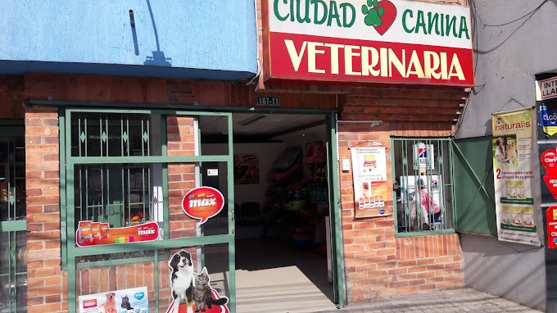
Objetivos Generales
Desarrollar un sistema de información orientado a la gestión de procesos sobre las citas virtuales, inventarios a los ingresos y egresos del negocio, las compras y ventas de este, perfil de la mascota, para una mejor administración de la CLINICA VETERINARIA CIUDAD CANINA, ubicada en el norte de la ciudad de Bogotá

Slide 9
Objetivos Específicos
Estos objetivos son la finalidad o lo que se espera del sistema o del proyecto. Estos objetivos describen el resultado concreto del proyecto.
Gestionar los procesos de citas de grooming y consultas automáticamente por parte del cliente.
Gestionar el sistema de inventarios de los ingresos y egresos de la veterinaria
Administrar el apoyo de tratamientos o recomendaciones del cuidado de tu mascota.
Facilitar el proceso de compras y ventas de productos de la veterinaria.

Slide 10
Mapa de procesos BPMN

Slide 11
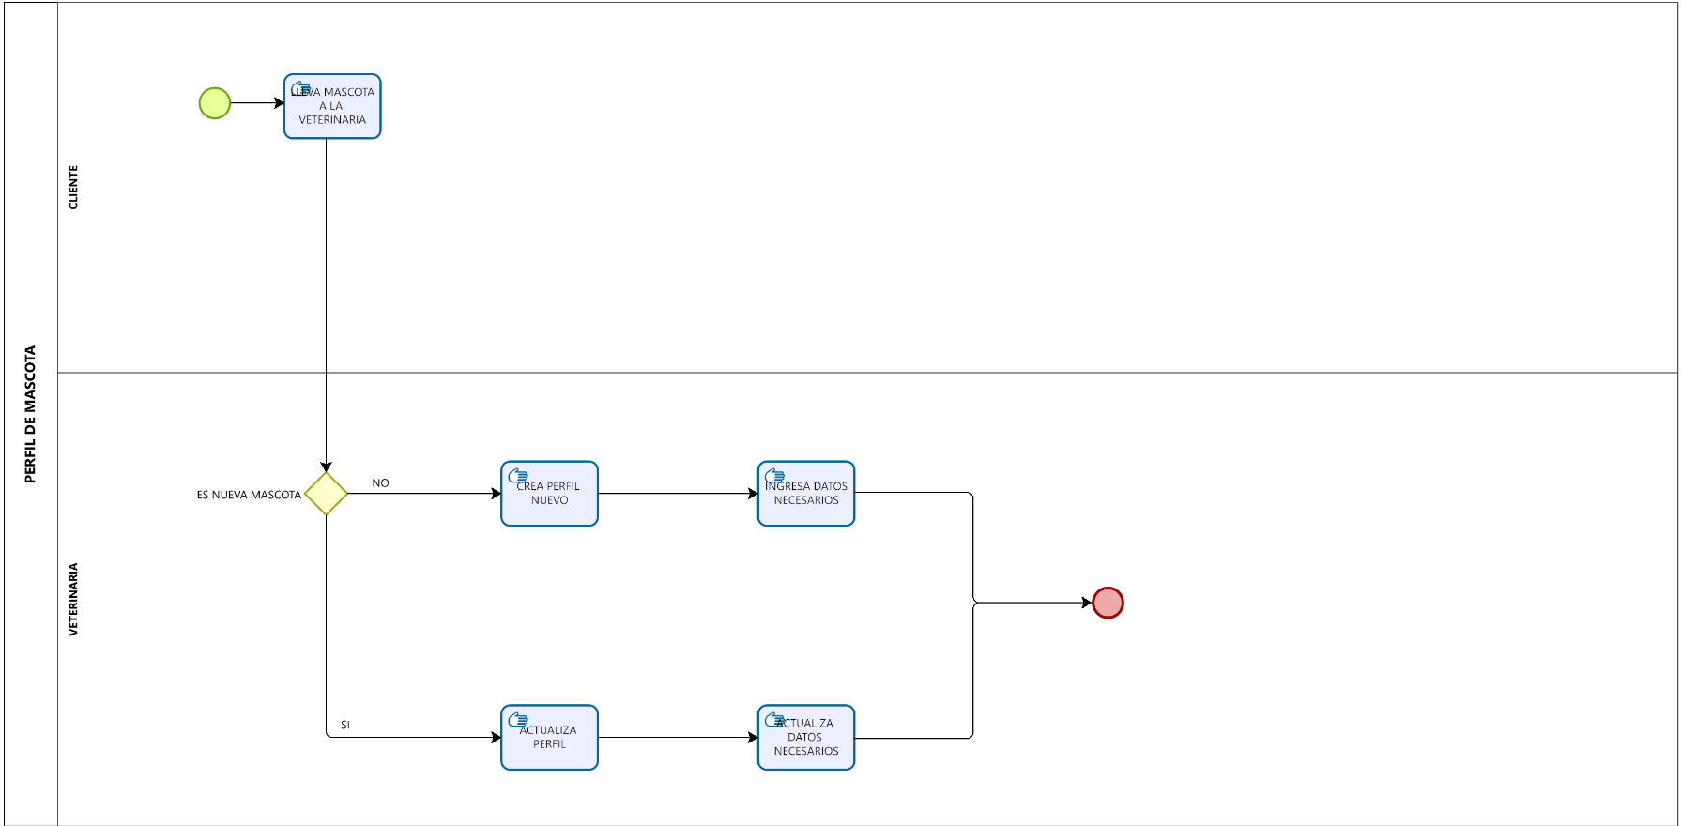

Slide 12
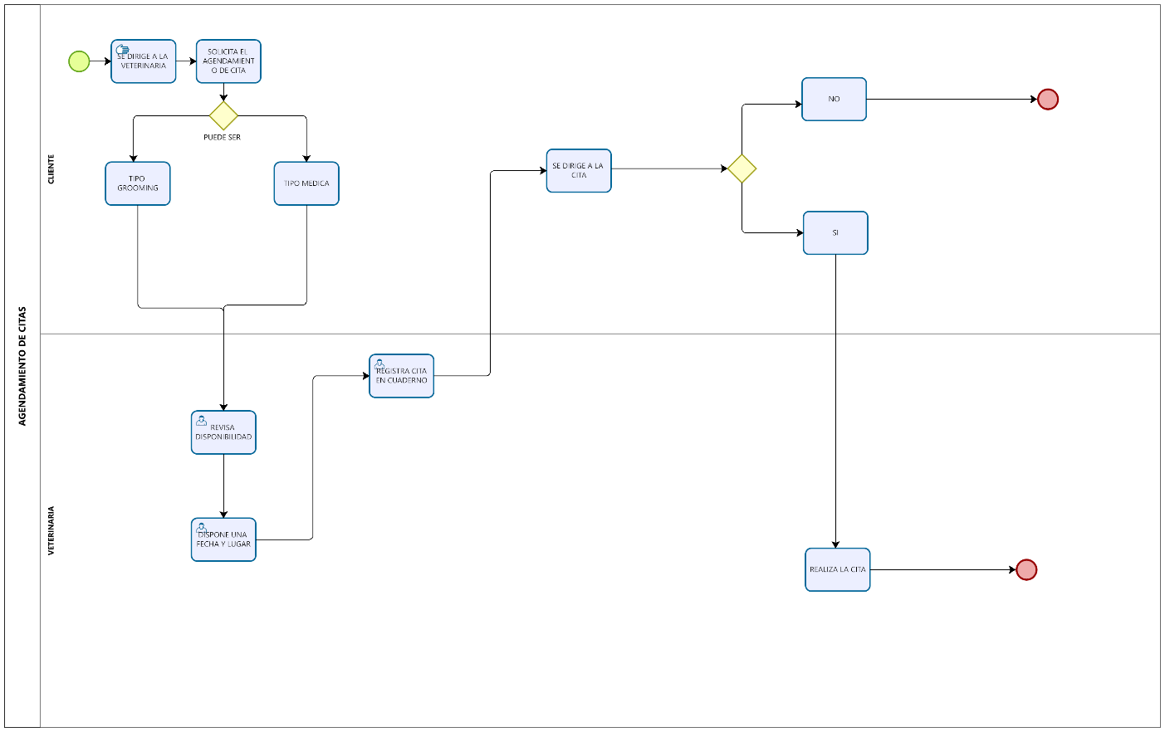

Slide 13
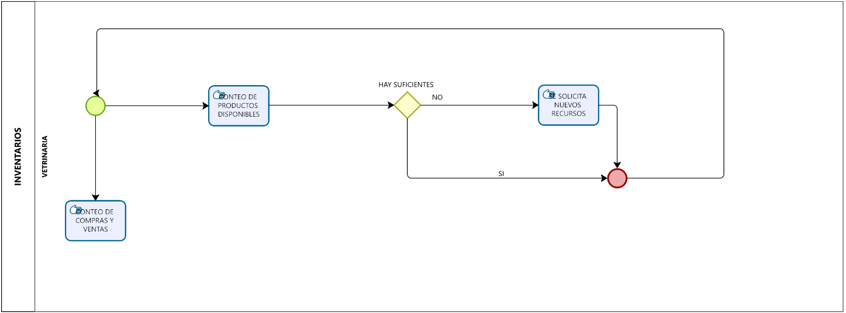

Slide 14
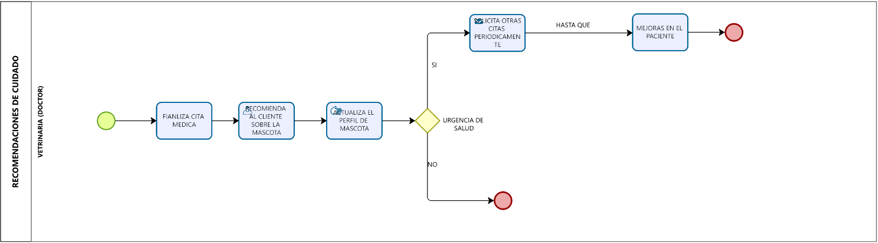

Slide 15

Técnicas de recolección de información usadas
Nosotros tomaremos una técnica de recolección de información la cual nos brinda una respuesta más clara y concisa donde recibimos respuestas abiertas por medio del cliente, será una entrevista personal, a partir de esta se realizarán preguntas relacionadas al proyecto , al dueño de la veterinaria y a la administradora de esta, realizando sus respectivas grabaciones para soportar lo dicho.
Preguntas para realizar en la entrevista
¿Podrías contarme que problemas posees frente a los procesos que se llevan a cabo?
¿Qué objetivos tiene la veterinaria en un lapso de 4 años?
¿Cómo gestionas los procesos de citas frente a las consultas y las citas de grooming de las mascotas?
¿Cómo se maneja el proceso de inventario y la gestión de proveedores en la veterinaria?
¿Hay algún plan de cómo mejorar o tecnificar la veterinaria a un largo plazo?
¿Cómo has manejado los últimos 5 años el manejo del ingreso de las mascotas?

Slide 16
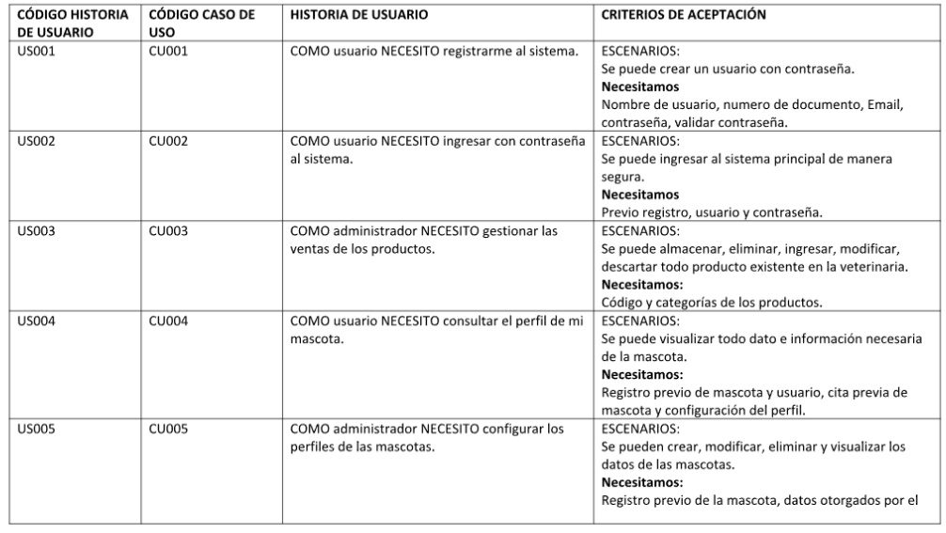
Historias de usuario

Slide 17
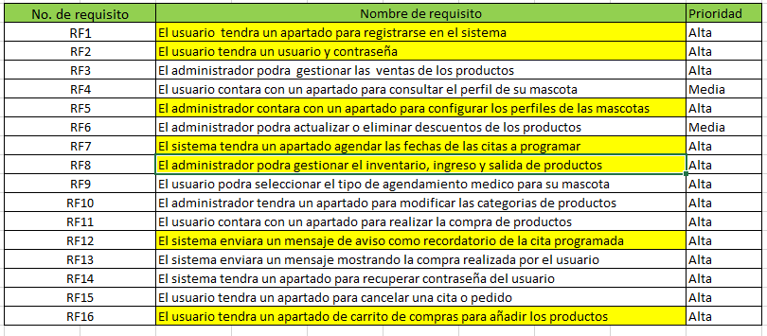
RF - RNF

Slide 18
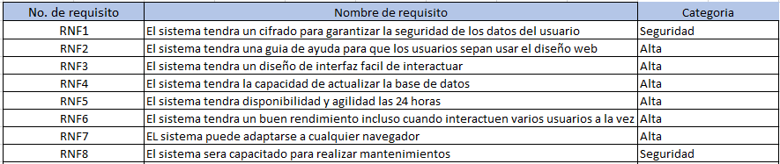
RF - RNF

Slide 19
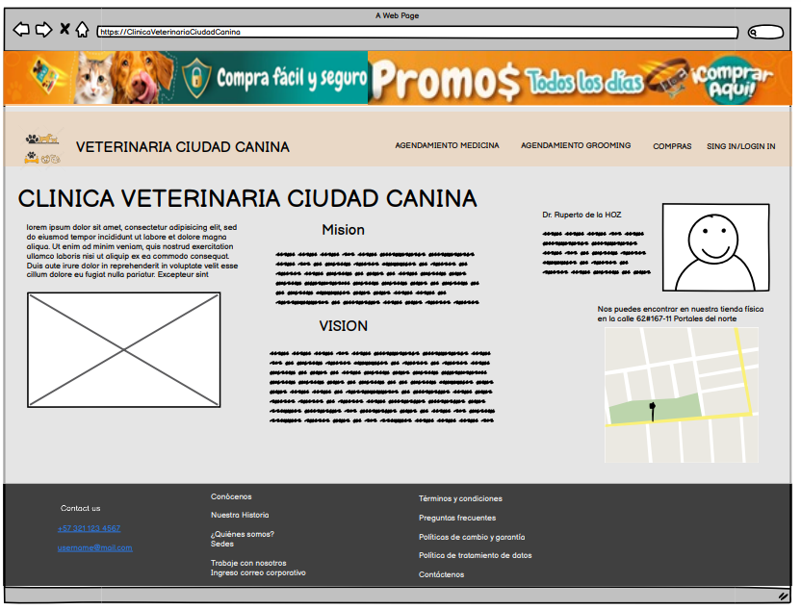
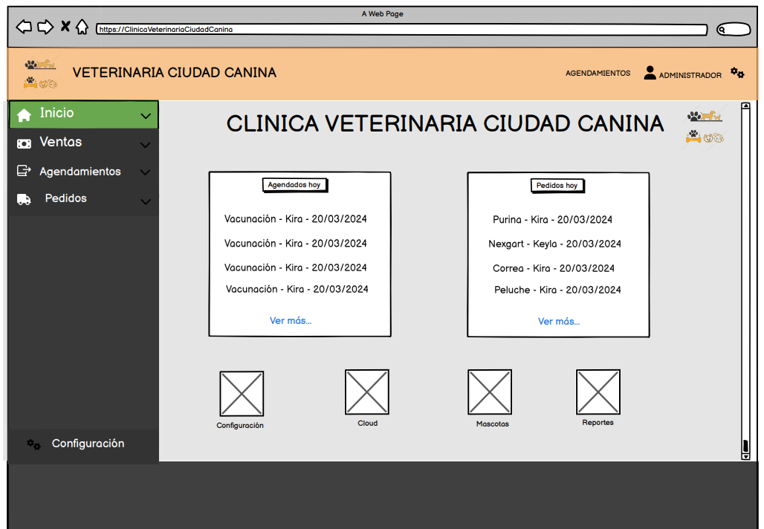
Mockups

Slide 20
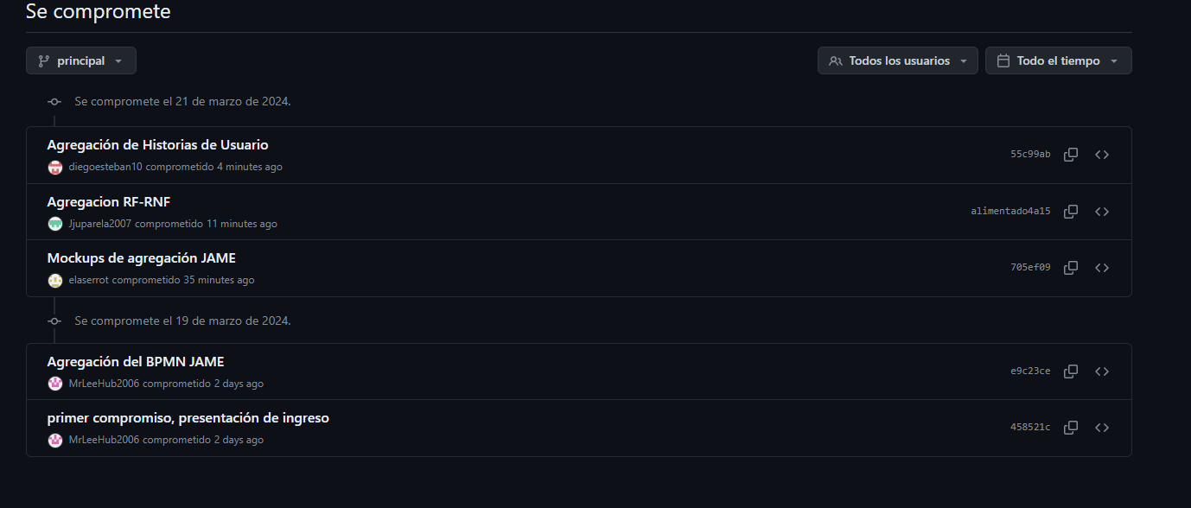
Control de versiones

Slide 21
Referencias

Slide 22


